Slide 1

Przegląd otwartych serwisów mapowych
Wiktoria Kosiedowska
Zuzanna Mudryk
Kamil Młodzianowski

Slide 2
Cel i zakres prezentacji
Zaprezentowanie i omówienie dostępnych otwartych serwisów mapowych
Omówienie licencji i praw autorskich dotyczących wykorzystania danych
Przykłady zastosowań

Slide 3
Open Maps for Europe
O projekcie Open Maps for Europe
Wspólna inicjatywa EuroGeographics i partnerów europejskich
Dostęp do oficjalnych danych przestrzennych z całej Europy
Zakres dostępnych danych
Granice i podziały administracyjne
Dane drogowe
Dane środowiskowe i krajobrazowe
Warunki licencyjne
Większość danych udostępniana na licencji CC BY 4.0

Slide 4


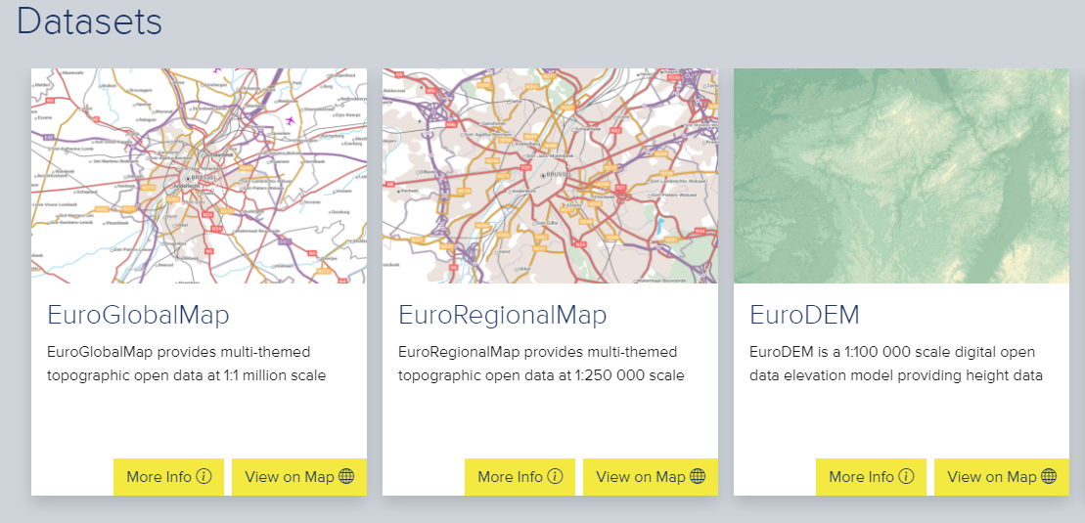




Slide 5
Jak pobrać dane?
Dane dostępne do pobrania bez rejestracji lub po założeniu konta
Katalog danych podzielony według tematów i regionów
Format danych: Shapefile, GeoJSON, GML, CSV, WFS, WMS
Zastosowanie danych
Analizy i wizualizacje przestrzenne
Tworzenie aplikacji GIS i webowych map
Planowanie infrastrukturalne i środowiskowe
Edukacja i badania naukowe

Slide 6

Bank Danych lokalnych GUS
Dostępne dane
Dane demograficzne
Dane gospodarcze
Dane społeczne
Dane środowiskowe
Dane dot. Infrastruktury
Warunki licencyjne
Obowiązują wolne licencje CC BY-SA 4.0

Slide 7
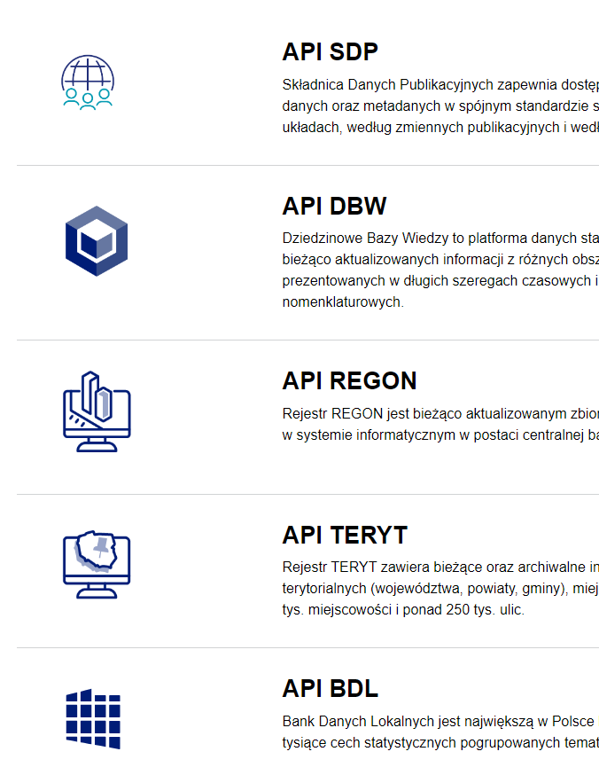
Jak pobierać dane?
Aplikacja API pozwala przeglądać i pobierać dane do dalszego przetwarzania
Korzystanie ze strony internetowej BANKU DANYCH LOKALNYCH

Slide 8
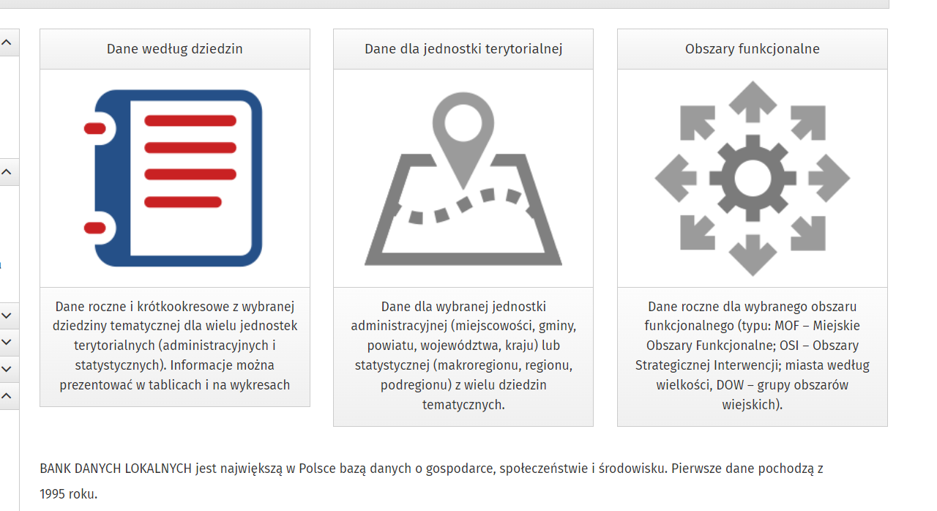

Slide 9
Zastosowanie danych
Analizy demograficzne i społeczne
Planowanie i rozwój regionalny
Tworzenie aplikacji
Badania naukowe
Wsparcie techniczne
Dokumentacja Api
Samouczki
Pomoc techniczna

Slide 10

OpenStreetMap (OSM)

Slide 11
Typ danych
Dane o infrastrukturze
Budynki i obiekty architektoniczne
Topografia
Infrastruktura publiczna
Granice administracyjne
Obiekty turystyczne
Zakres danych jest globalny, ale z uwagi na szczegółowość, jakość danych w miastach takich jak Gdańsk jest bardzo wysoka i regularnie aktualizowana przez społeczność użytkowników OSM.

Slide 12
API i Licencje OpenStreetMap (OSM)
API
Overpass API
Nominatim API
Licencja
Open Database License (Odbl)

Slide 13

Geoportal Krajowy

Slide 14
Typ danych
Dane topograficzne
Ortofortomapy
Mapa ewidencyjna
Dane o infrastrukturze
Dane demograficzne i administracyne
Tereny zielone i obszary chronione
Dane historyczne

Slide 15
API i Licencje Geoportalu
API
WMTS (Web Map Tile Servie)
WMS (Web Map Service)
REST API dla usług lokalizacyjnych
Licencje
Creative Commons Uznanie Autorstwa (CC BY)
Ustawa o Infrastrukturze Informacji Przestrzennej (IIP)

Slide 16
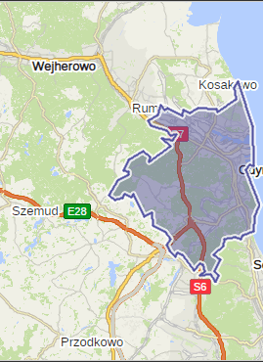

Targeo
API:
Map tiles API
Dane o ruchu drogowym w czasie rzeczywistym
Geokodowanie i odwrotne geokodowanie
Routing API
Punkty zainteresowania
Licencje i dostępność:
Część funkcji Targeo dostępna jest w modelu darmowym, ale pełny dostęp do zaawansowanych danych wymaga licencji

Slide 17

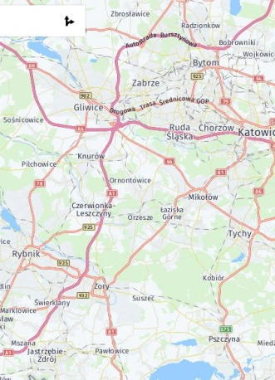
HERE WeGo
API:
Map tile API
Geokodowanie i odwrotne geokodowanie
Routing API
Traffic API
Punkty zainteresowania
Positioning API
Licencje i dostępność:
Do 250 000 bezpłatnych zapytań miesięcznie w ramach podstawowych usług mapowych i geokodowania

